Slide 1
Навигатор по интернет-пространству для СО НКО: ссылки и источники, полезные в работе НКО, повышение квалификации онлайн (часть 3)
Людмила Гринько, руководитель направления РЦ Союза СахТПП, директор АНО ДО Центр саморазвития «Страна СОВ»

Slide 2
Сервисы «Точки Кипения» и инструменты Университета 20.35, полезные для лидеров и участников НКО ☺
Leader-ID
2. Агентство стратегических инициатив
3. Университет 20.35
Сервисы аналитики
Репутационные сервисы
Акселерационные сервисы
Сервис формирования команд
Сервис навигации

Slide 3
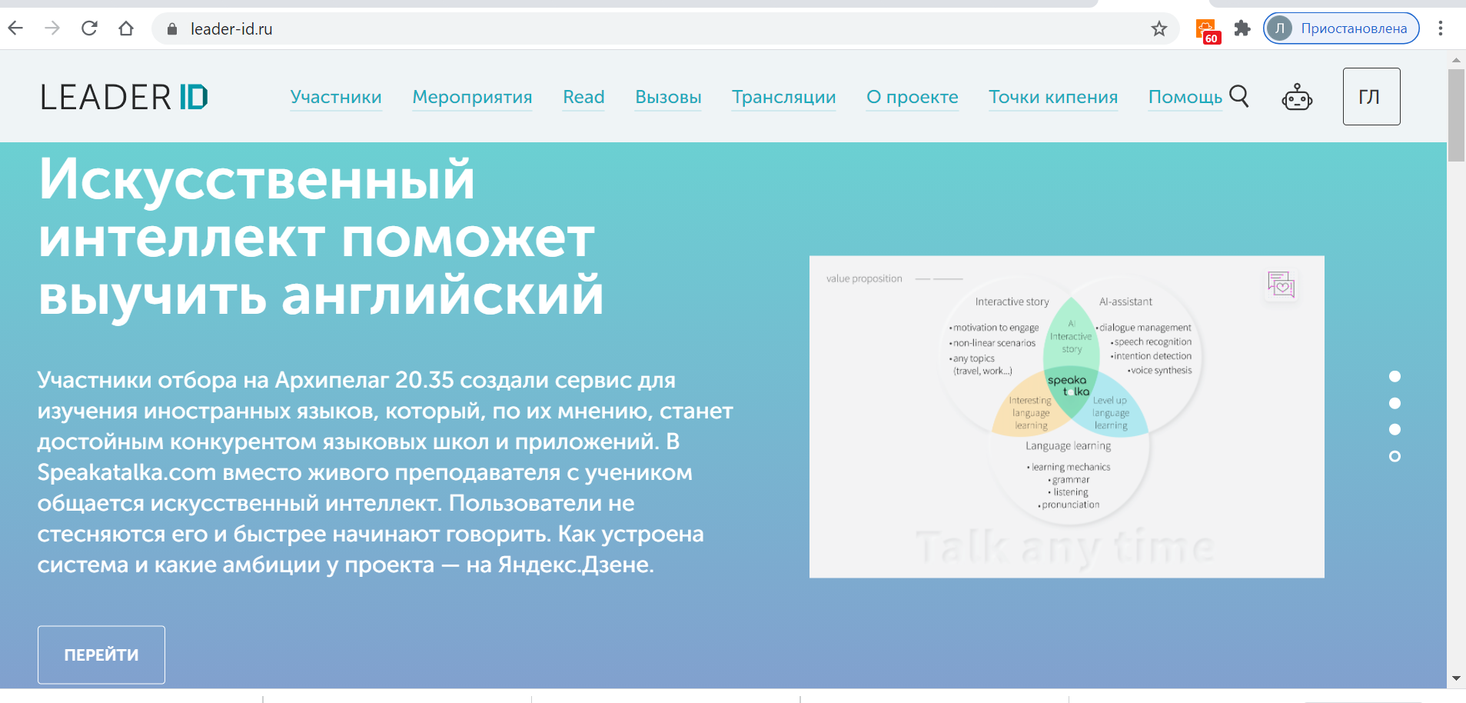
Leader-ID и его преимущества

Slide 4
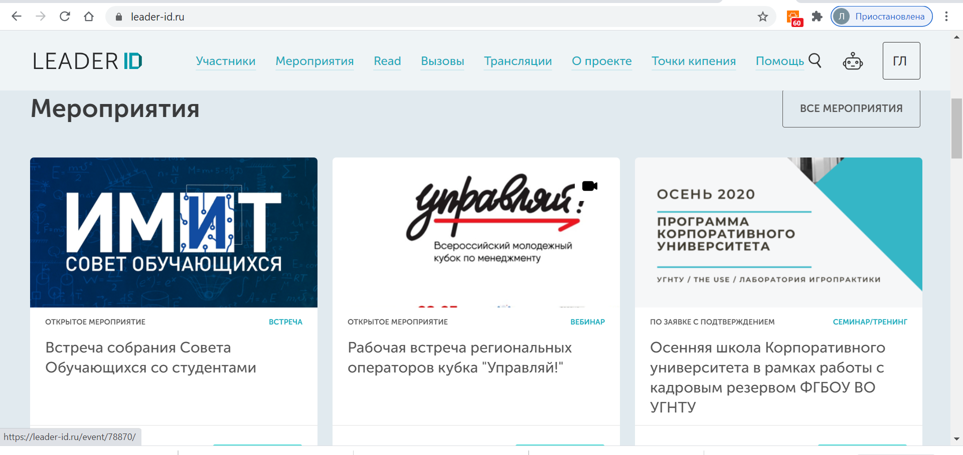

Slide 5
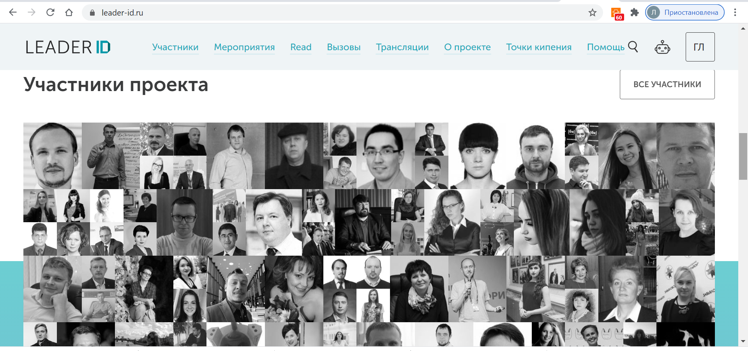

Slide 6
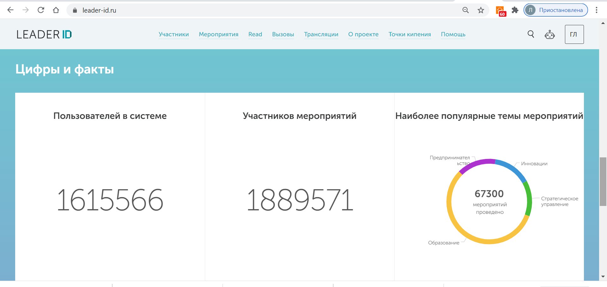

Slide 7
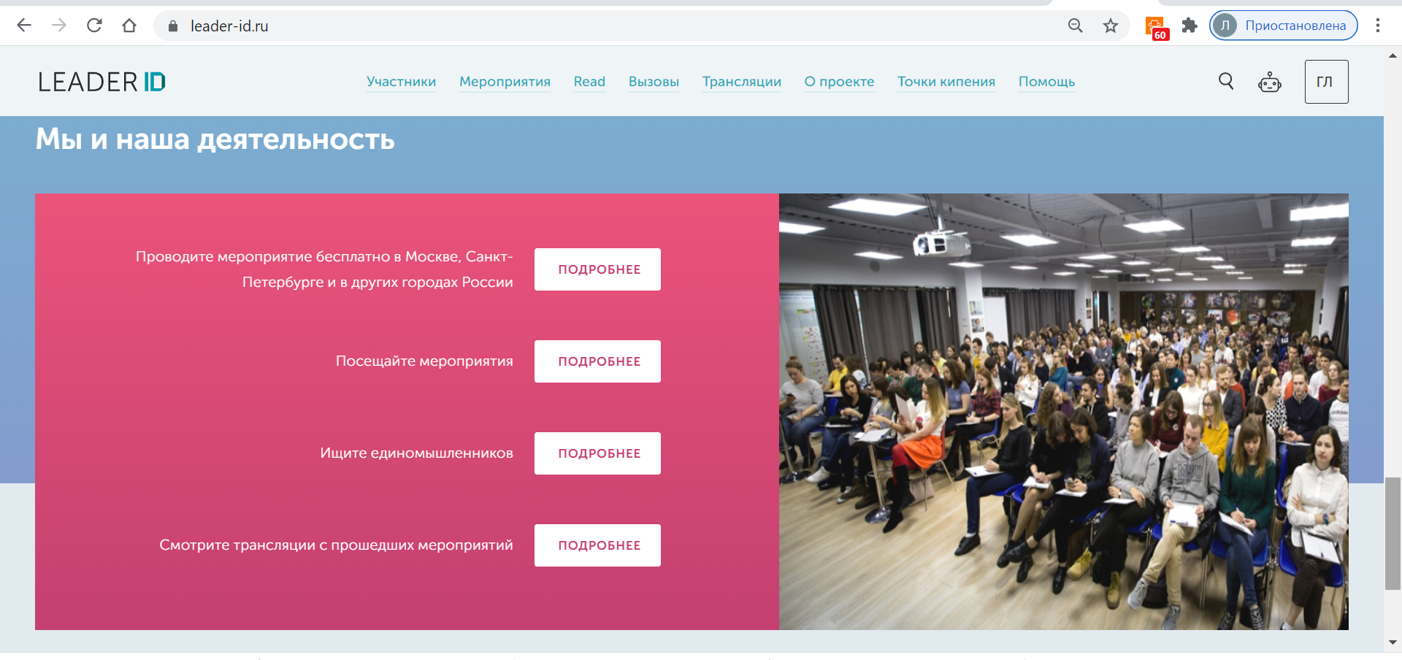

Slide 8
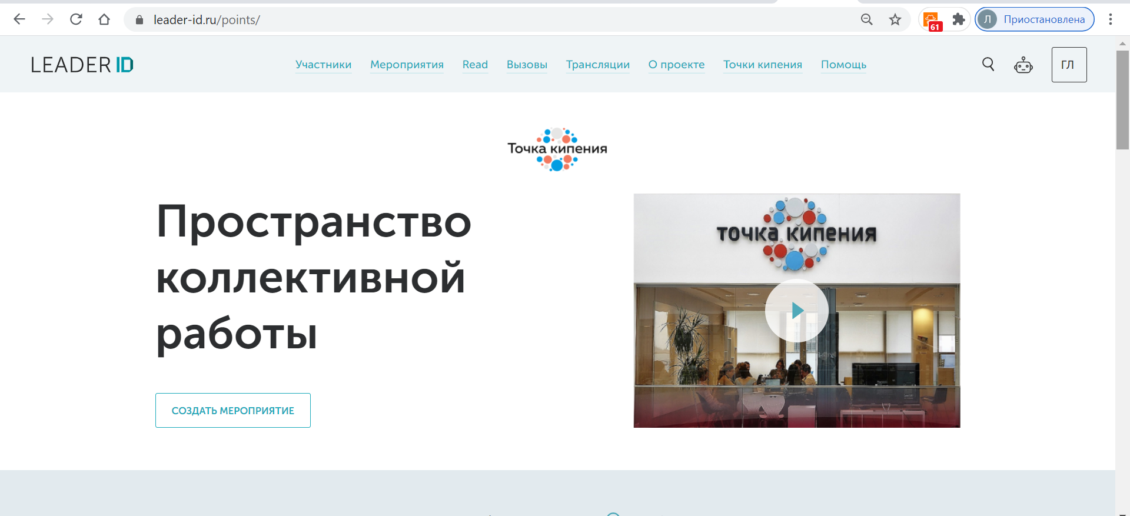

Slide 9
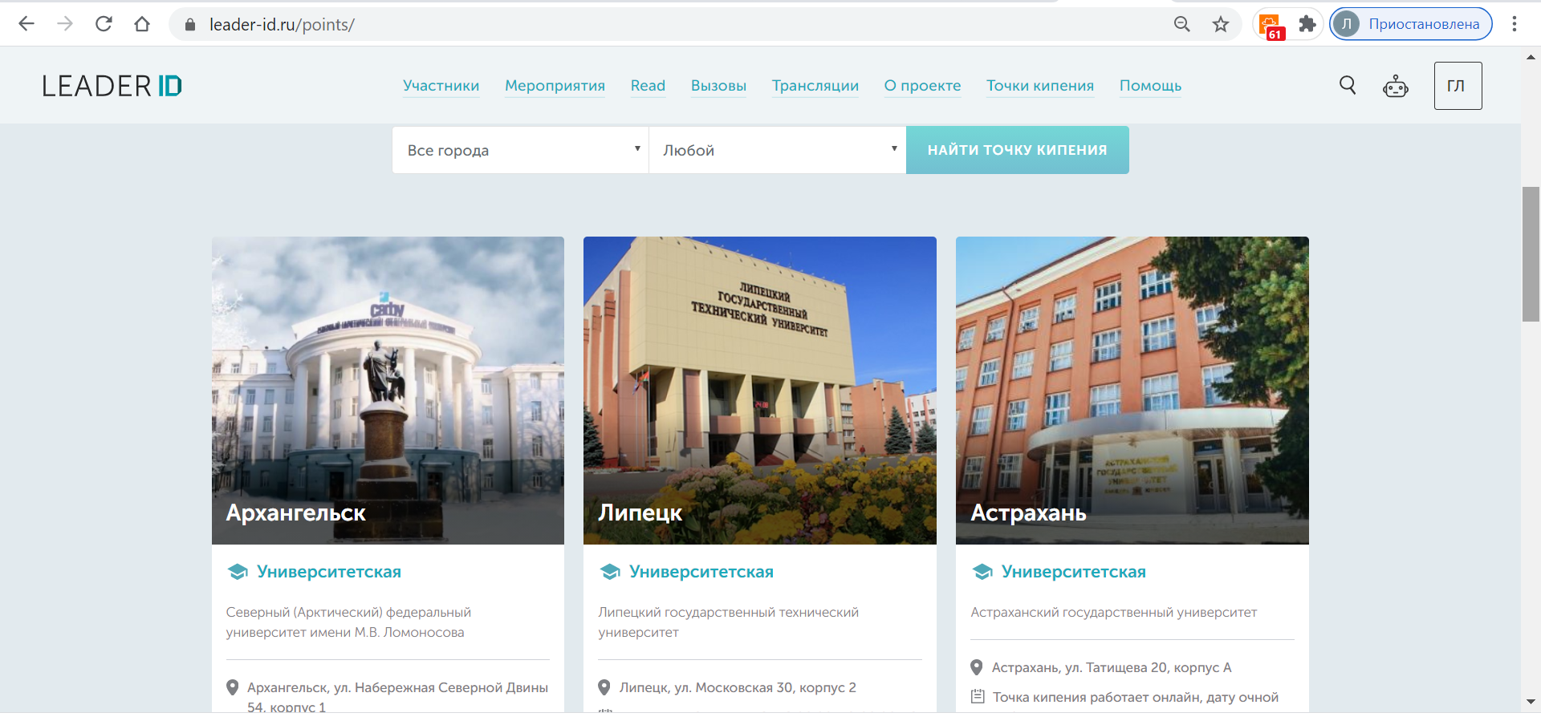

Slide 10
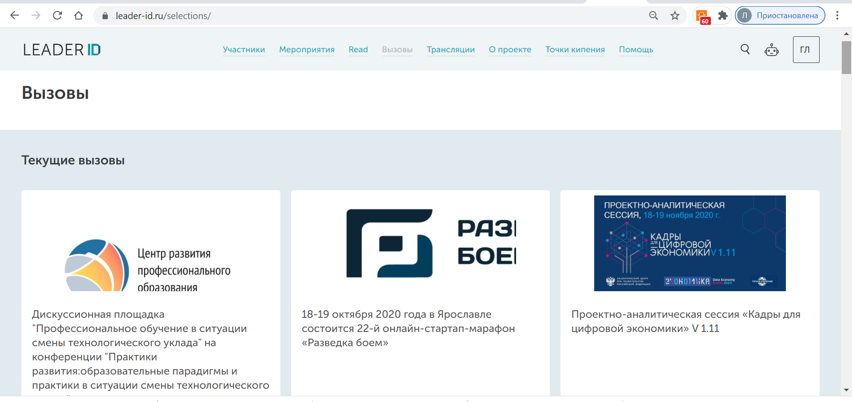

Slide 11
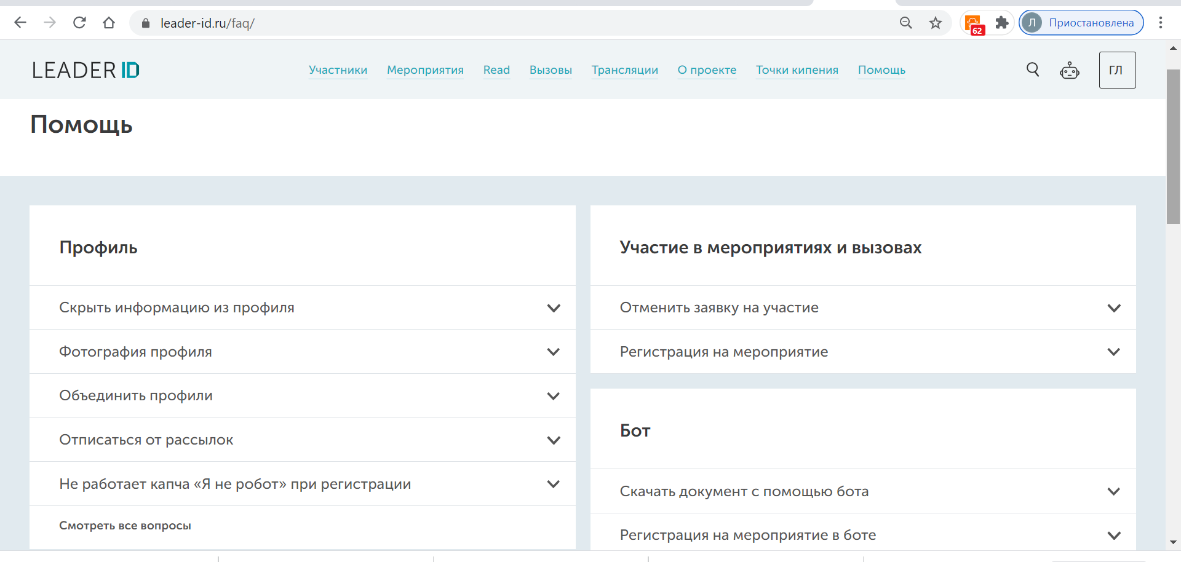

Slide 12
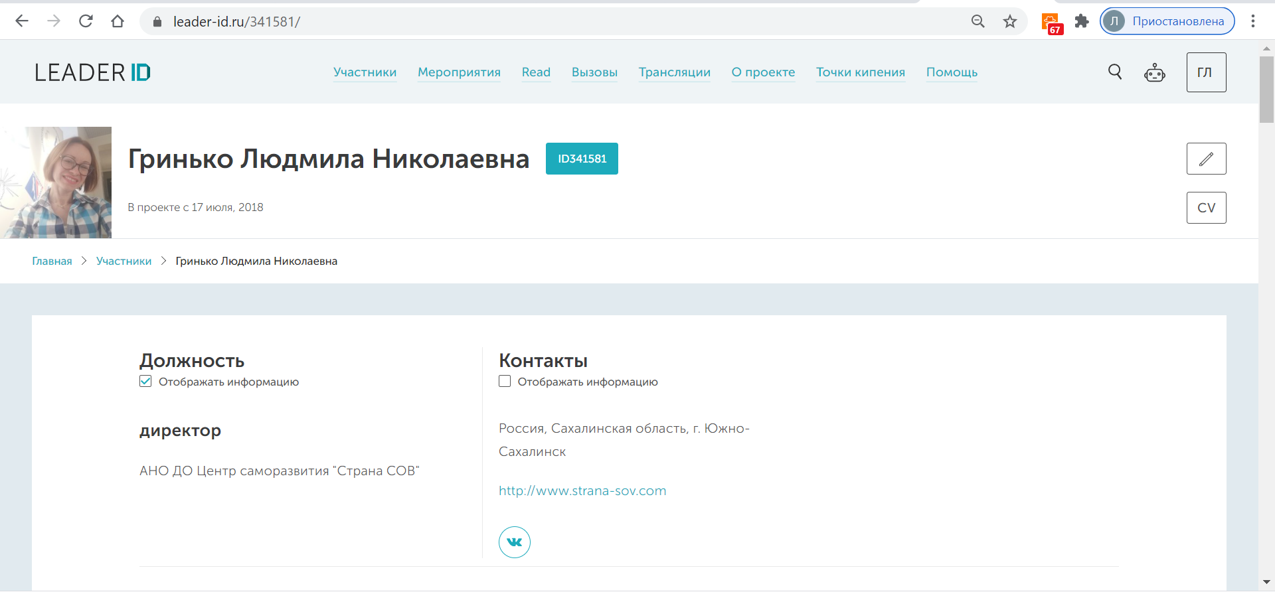
Регистрируем мероприятие

Slide 13
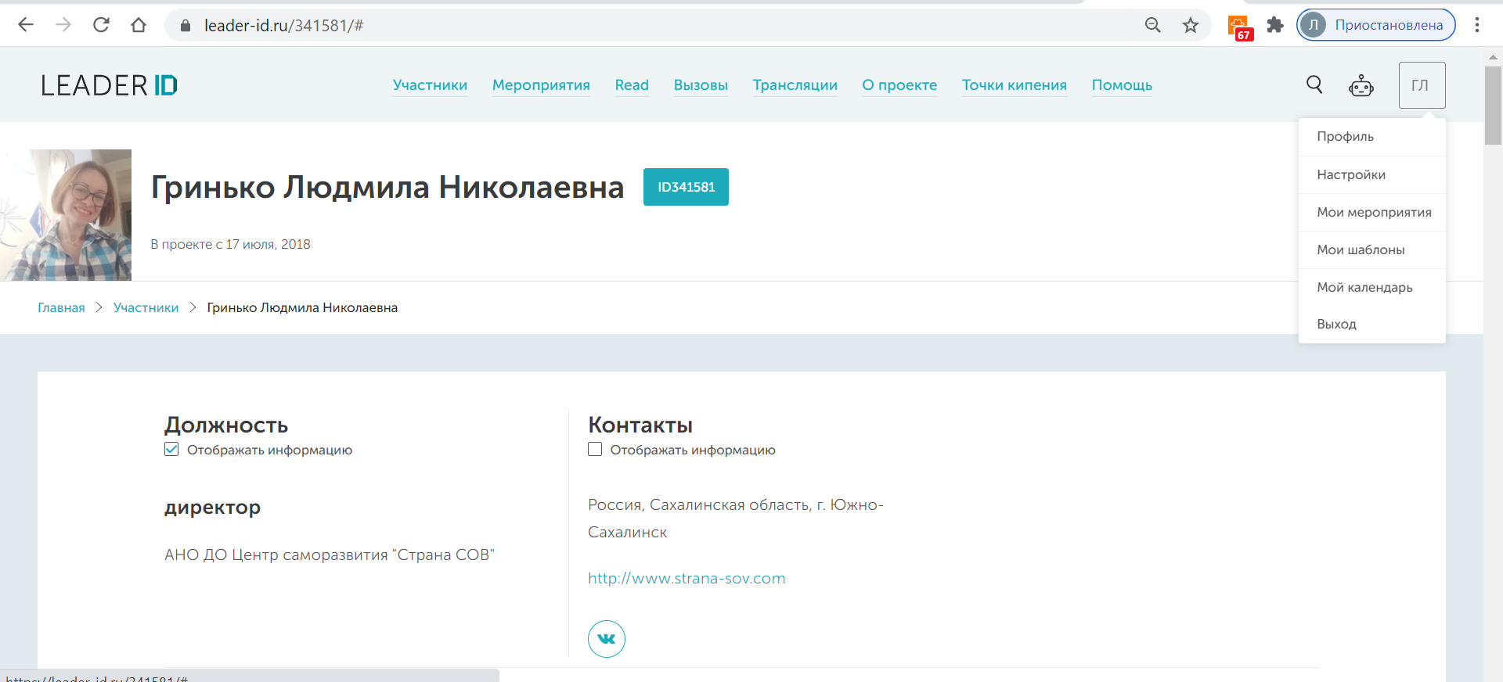

Slide 14
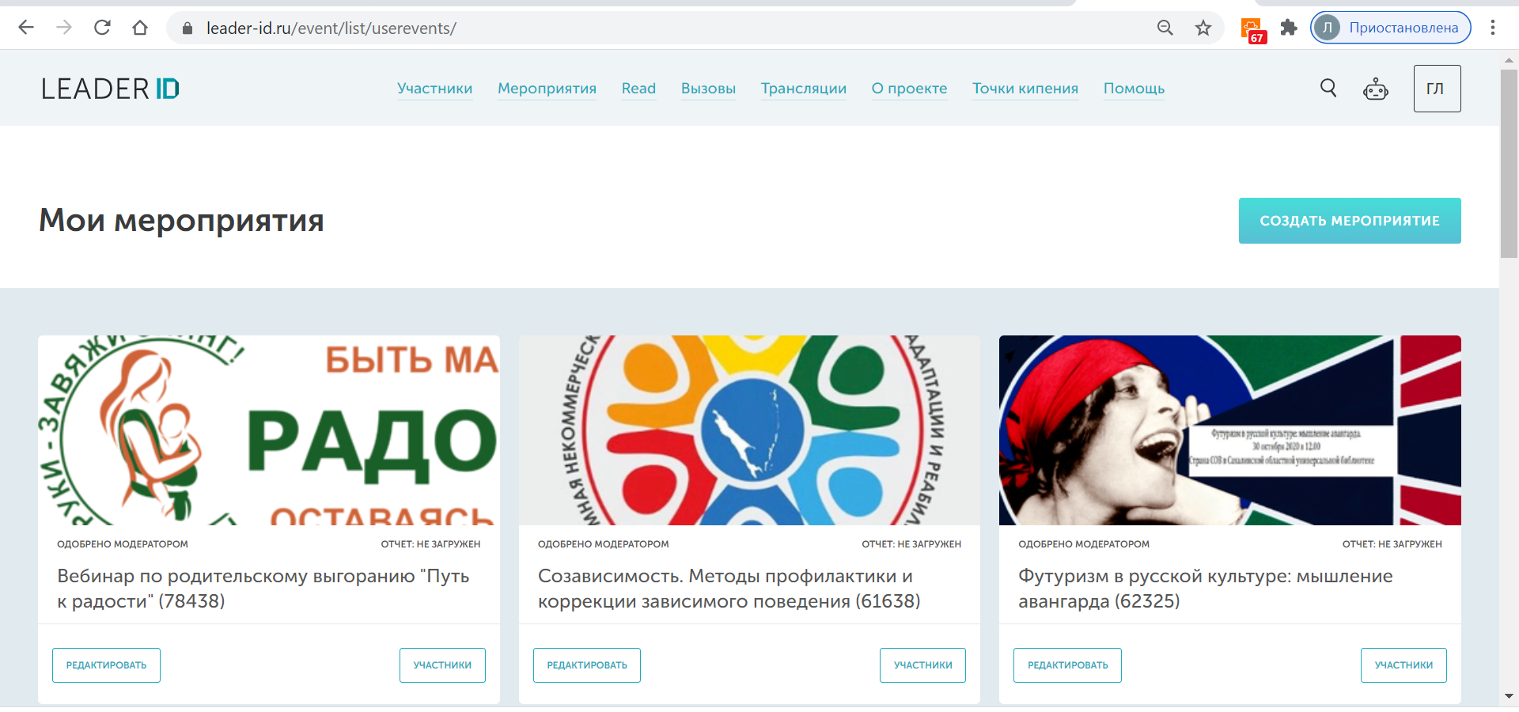

Slide 15
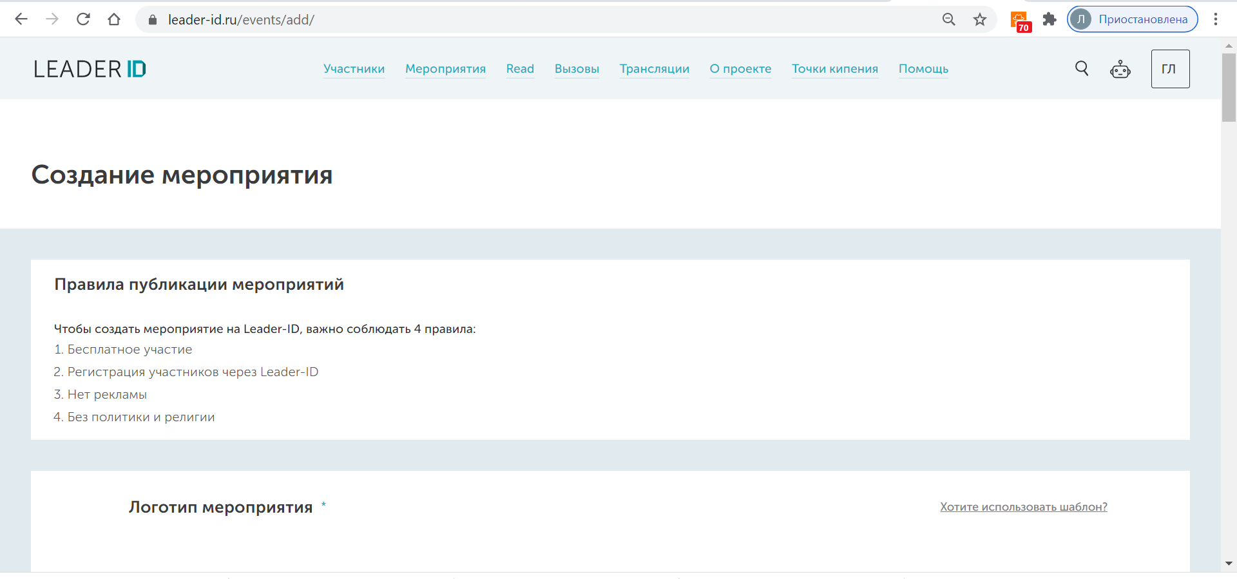

Slide 16
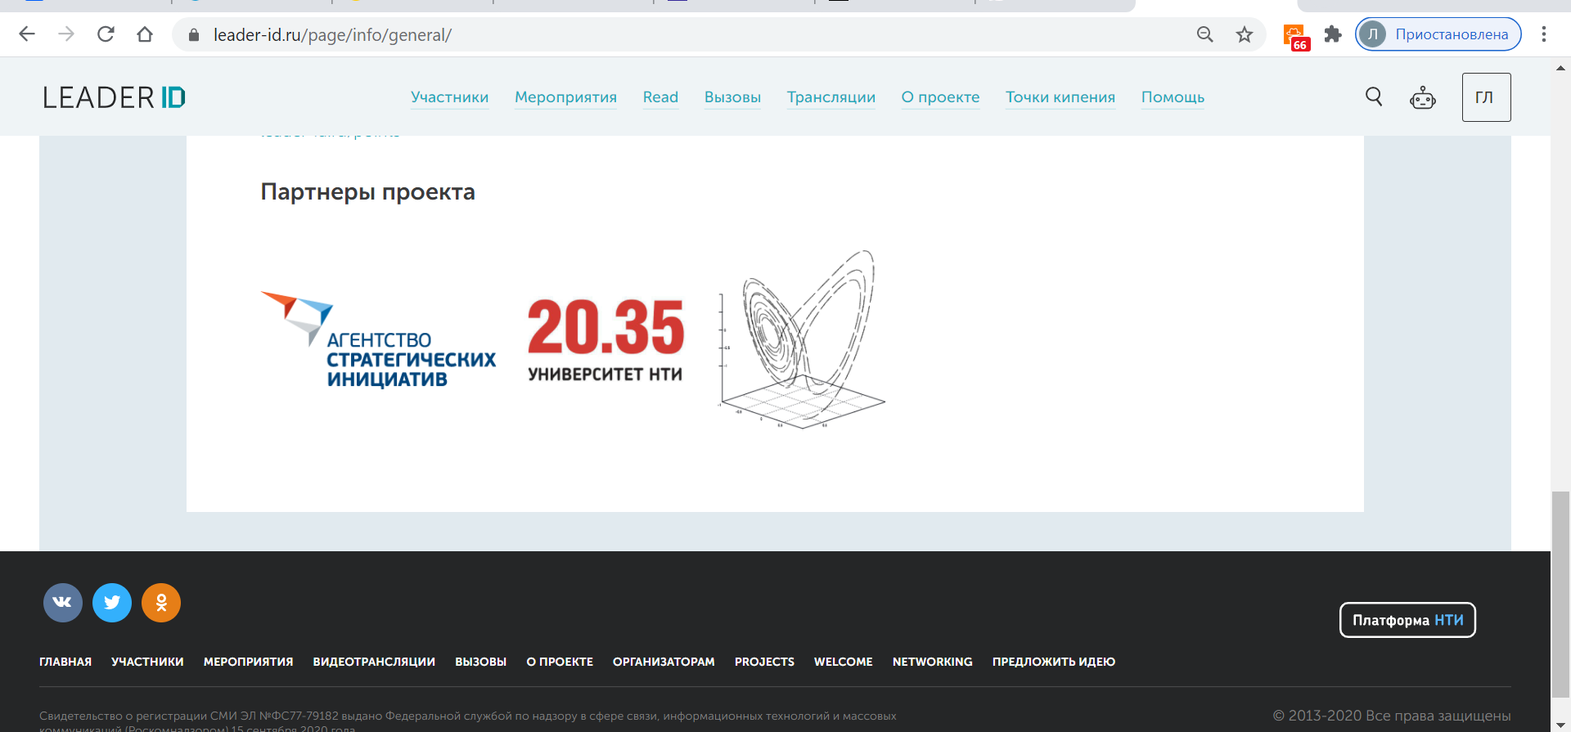

Slide 17
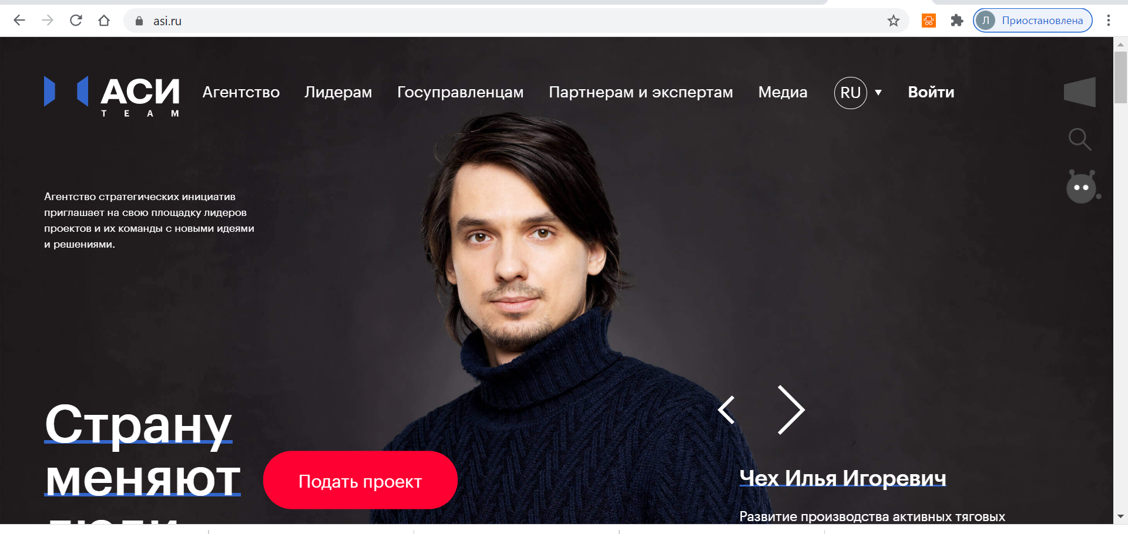

Slide 18
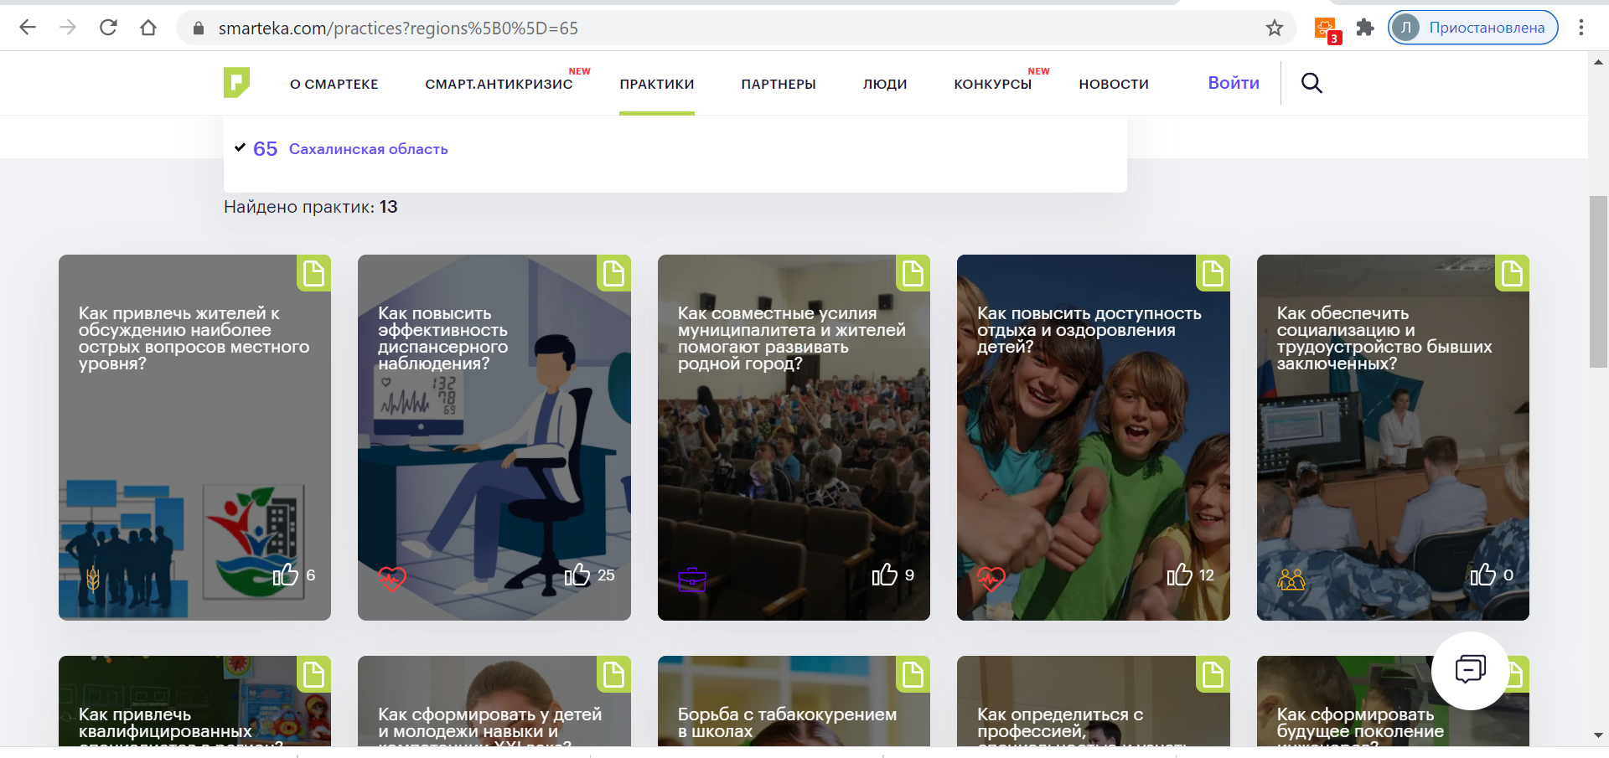

Slide 20
Основные отличия УНТИ от традиционных вузов:
цифровой профиль компетенций вместо диплома;
индивидуальная образовательная траектория и персональная оценка компетенций вместо общей образовательной программы, навязывающей «ненужные предметы» и не дающей эффективной практики по нужным;
сеть организаций и цифровых платформ, собирающих лучших преподавателей множества вузов и практиков из передовых компаний вместо штата преподавателей одного вуза.

Slide 21
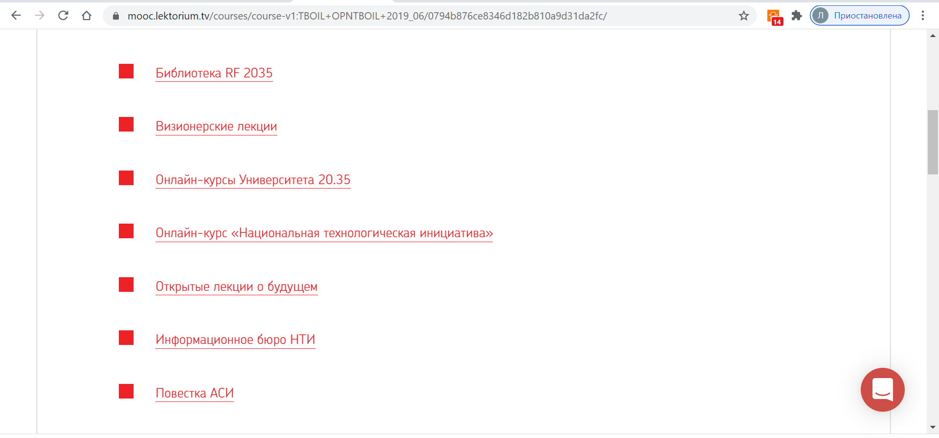
Полезности от Университета НТИ

Slide 22
В следующей серии☺
Университет 20.35\Платформа НТИ\Диагностика
https://www.asi.org.ru/ Агентство социальной информации – в том числе, о государственной поддержке НКО в кризисное время, о конкурсах, грантах, фандрайзинге и удивительном опыте https://znanie43.ru/news/714-novyj-servis-resursnogo-centra-proektnyj-trenazer Региональный ресурсный центр поддержки СОНКО при Правительстве Кировской области запустил в 2020 году новый сервис – онлайн-тренинг «Проектный тренажер» по всей России.

